Slide 1

Välkomna
Föräldramöte i P2014

Slide 2
Presentations
runda

Slide 3
Träningsschemat 2024
Inomhusträning – t.o.m. 26/3 (reservdag 9/4)
Kombihallen, tisdagar 19-20,
Alehallen, söndagar 10-11:30,
Utomhusträningen – start vecka 15
Unga spelare, XXX, YYY
Johan/Oscar, söndagar, 10-11:30
Utomhusträningen – 16/6 – 11/8
Johan/Oscar, söndagar, 18-19
Anmälan till träningarna via ”laget.se”
Kallelse via mail
Finns även som app
Målvaktsträning med Astrio
Enl senare besked

Slide 4
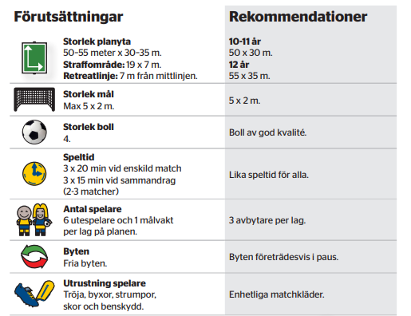
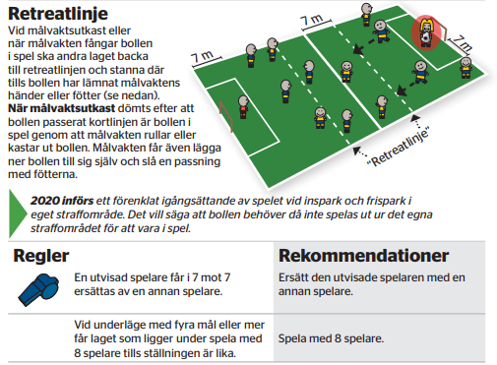
Matchspel 2024 – 7 mot 7
Målsättningen med spelformen 7 mot 7
Är att spelarna ska ha roligt och samtidigt lära sig så mycket som möjligt.
Alla spelare ska ges förutsättningar att utvecklas utefter sina förutsättningar.

Slide 5
Matchspel 2024 – 7 mot 7
Vi kommer att spela:
1 Målvakt
2 Backar
3 Mittfältare
1 Anfallare
Våra mål:
Att förstå och spela på sin position.
Att spelarna passar sig fram genom motståndarna.
Att röra sig utan boll.
Föräldrarna under matcherna:
Heja på laget – bara positivt!
Spelare har ett stort behov av bekräftelse från vuxna.
Ge inga instruktioner eller uppmana någon att passa eller skjuta – det är matchledarna som gör detta

Slide 6
Matchspel 2024 - seriespel
Vi har anmält två lag till seriespel för killar 10 år
Dessutom har Tomas, 2013-laget, anmält ett lag till seriespel för killar 10-11 år
Det kommer att bli veckomatcher, mötande lag ska komma överens om dag och tid.
SvFF vill att spelarna tillhör sitt lag under hela serien.
För att kunna ha två lag igång med matcher under veckorna behöver vi få in matchledare.
Föräldraruppmaning! kom i tid till samlingen så vi hinner byta om och värma upp gemensamt.

Slide 7
Matchspel 2024 - Fogis
Fotbollens Gemensamma Informationssystem
Registrering av spelarna
Anmälan av serie i Hallandsfotbollsförbund
Matchdata
Resultat och målskytt
Tröjnummer
Omlottning av serien för jämna matcher
Matcherna, officiellt, slutar alltid 0-0 och serien ”finns inte”

Slide 8
Matchspel 2024 - cuper
Hallarna Cup, Söndrums IP, 20-21 april
Nationaldagscupen, Lilla Tjärby, 6 juni
Bendt Bil Indoor cup, i november

Slide 9
Träningen
Grunden i övningarna kommer ifrån Svenska Fotbollsförbundets övningsbank.
Merparten av alla övningar vi utför gör vi två och två.
Detta för att samarbete och passa varandra ska bli naturligt.
Kondition
Kroppsstyrka / Kroppskontroll

Slide 10
Träningen
Öka kvalitén på träningen
Samlingen
Vara närvarande
Göra sitt bästa på övningen (förstöra / tråkigt)
Acceptera det vi säger / ta rollen
Schysst kompis i alla lägen
Vårdat språk
Vi missar ofta en övning per träning
Vi vill att ni föräldrar är med och tittar på minst en träning och sedan pratar med era barn om ovan.
Vi planerar för en aktivitetsdag: vara en schysst lagkompis

Slide 11
Hjälp av er föräldrar
Matchledare för ett lag
Kiosken
Domare
Bingolotto ICA MAXI Flygstaden
Bollkalle vid Vapnö IF hemmamatcher
Lagkassa? (Ansvarig)

Slide 12
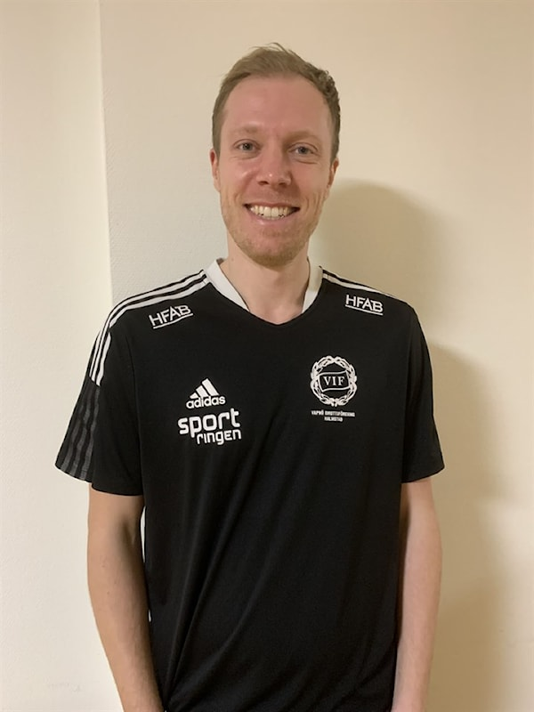
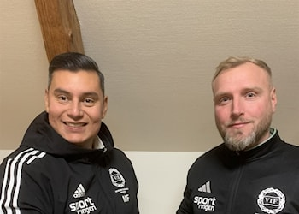
Vad händer i Vapnö IF
Ungdomslag i Vapnö IF
Pojkar födda 2013
Pojkar födda 2014
P/F födda 2015/2016
Fotbollsskola: 17/18/19
Rasmus Petersson
Vapnö IF:s "fotbollsutvecklare i förening
Arbetsuppgifter kommer att vara exempelvis:
- Spelformsutbildningar
- Tränings- och matchbesök
- Utveckling av Vapnö IF:s ledarguide
- Utbilda ledare
- Skapa spelarutbildningsplaner
- Skapa ledarförsörjningsplan
- Skapa ledarutbildningsplan
Marcelo Farías
Vapnö IF: Tränare för A-laget
BK Astrio: Föreningsutvecklare / ungdomsansvarig 15-19 år

Slide 13
Frågor /
Synpunkter?

Slide 14
TACK
för ikväll!

